Slide 1
RedHat
OS lead
Class at OI
Interest in more than just class
Theses, Interns at CTU
Research, PhD support (as part-time employee)
They need to build trust

Slide 2
Minor : Enterprise systems
Osloveno 11 senioru:
RedHat
Aquasoft
EtNetera
Amazon
..
1 = výborně/vůbec
5 = nedostatečně/hodně

Slide 3
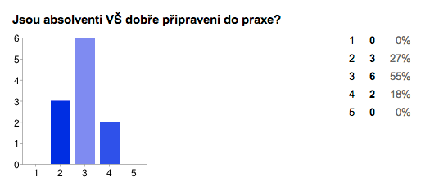
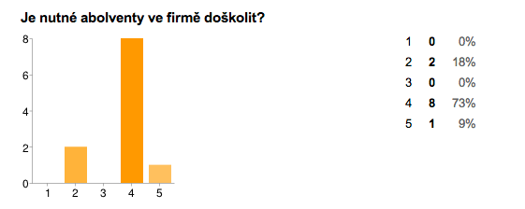
Minor : Enterprise systems

Slide 4
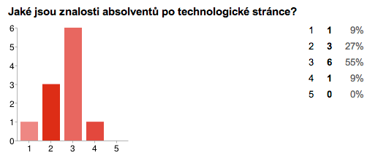
Minor : Enterprise systems

Slide 5
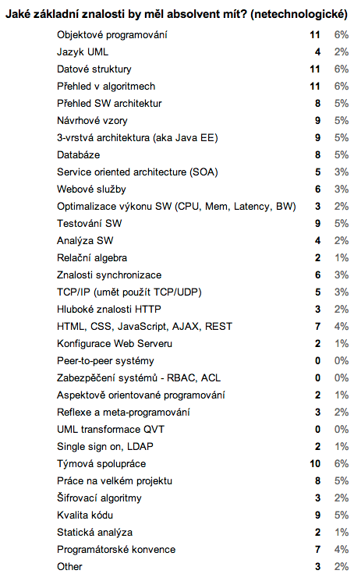
Co by měl umět
OOP
Datové struktury
Alhorotmy
SW architektury
Java EE
Design patterns
Testovat!!!
DB
Práce v týmu
Velký projekt (RedHat)

Slide 6
Co by NEměl umět
UML
Optimalizace
Analýza
Relační algebra
Nízká vrstva HTTP
P2P
ACL
AOP
MP
Šifrovací alg

Slide 7
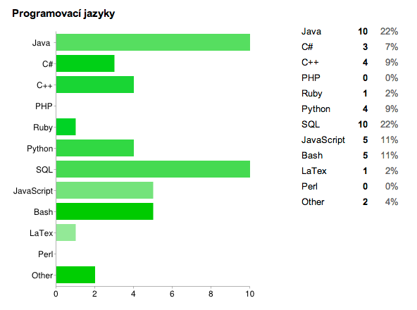

Slide 10
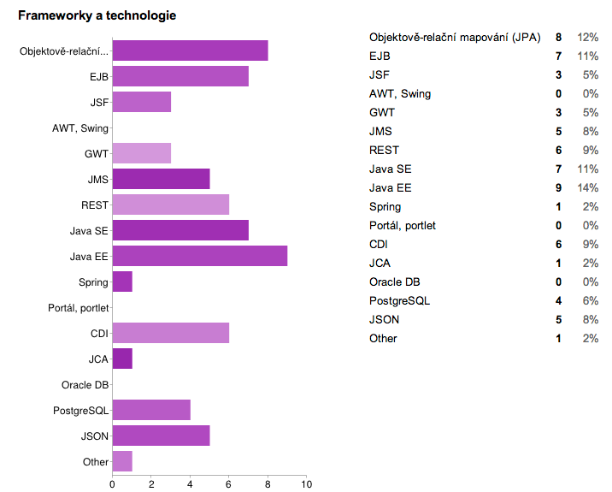

Slide 11
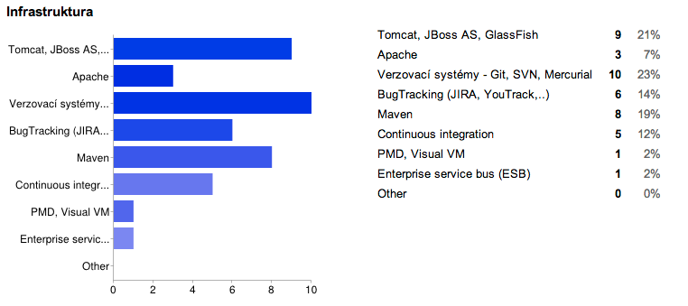

Slide 12
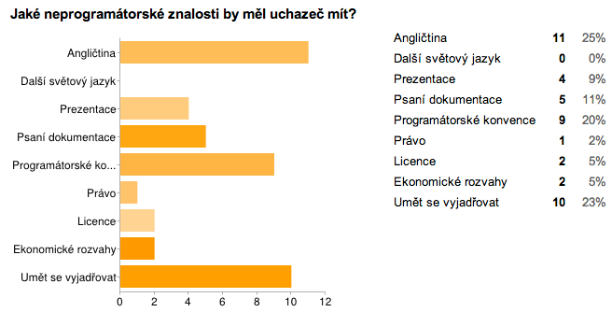

Slide 14
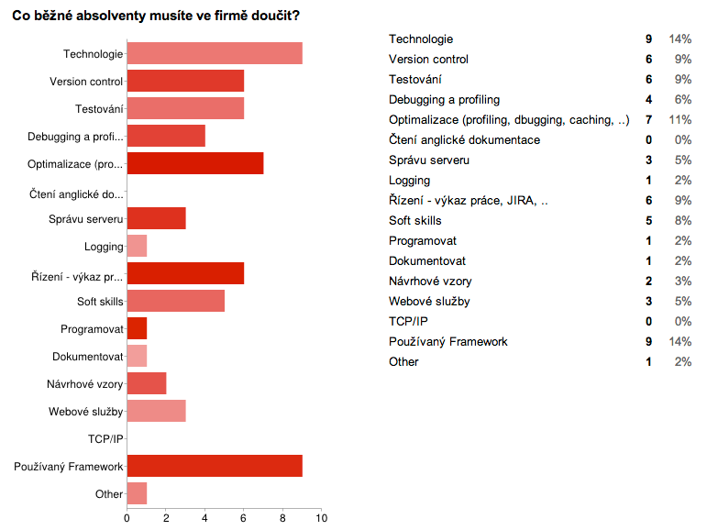

Slide 16
Nedostatečné pro studenty ČVUT:
Prezentace, kontrétní praktické aplikace, soft skills

Slide 17
Názor
Dle vašeho názoru na co by se měl náš minor zaměřit?
K enterprise systémům podle mě hodně patří i systémová administrace. Všechny ty aplikace nakonec někde musí běžet a interagovat se systémem kde běží. Obsahem by například mohla být konfigurace firewallu (iptables), co je to socket, elementární utility (třeba less, některý z editorů vim/emacs/nano), zjistit si informace o systému (kolik mám paměti? Vím, že musím sečíst free+cached abych dostal skutečné množství paměti?), jak nastavit reverzní proxy (protože třeba JBoss AS vlastně nepočítá s tím, že bude běžet rovnou na 80ce), atp. soft skills, vyjadřování, sebeprezentace, přemýšlení za hranici kódu (ekonomika, vztah s klientem, byznys pohled, ...)
Dle vašeho názoru na co by se neměl náš minor zaměřit?
Myslím si, že není cílem vychovat ve škole technologické robokopy. Absolventi, se stejně typicky v budoucím zaměstnání musí seznámit s interními frameworky a postupy, čili přidaná hodnota z dodatečného technického rozvoje kandidáta postupně klesá. Daleko lépe se nám jeví kandidáti s T-shape přehledem, tedy mělký přehled o vícero záležitostech a hlubší znalost pár dovedností, kterým se člověk chce opravdu věnovat. Optimální je pak mix technologie, soft skills obecně (viz předchozí bod) a spojení technologického světa se světem reálným (tzn. chápat požadavky klienta a ne stavět ve sklepě vymazlenou jadernou elektrárnu, která klientovi k ničemu nebude). Jinými slovy, programovat se člověk naučí za pár měsíců, ale blbec zůstane blbcem :)

Slide 18
Názor

Slide 19
Minor Enterprise systémy
Reálný projekt na 2 roky
Projekt řešen v průběhu studia
Kapacita cca 10-20 studentů
Spolupráce na firemních projektech
Oponent/zadavatel z firmy
4 speciální předměty
AOS, JEE (Red Hat)
(nové) DesignPatterns, Git+Test+Nginx+Debug+Bash

Slide 20
Minor Bezpečnost
Populární v US, CA
Mobilní aplikace
P2P
BitCoin
Role-based access control
Network security
System sec.
General sec.
??

Slide 21
Diskuze

